Slide 1
Beziehungen vor der Ehe
Über die Suche nach einem gläubigen christlichen Lebenspartner
Dieses Material wird frei zur Verfügung gestellt. Du kannst damit Deine eigene Präsentation für die Bedürfnisse deiner Gruppe erstellen.
Basiert auf dem eBook:
‘Pre-Marriage Relationships’
von Philip Nunn.
Freier Download auf: www.philipnunn.com
1

Slide 2
Beziehungen vor der Ehe
Über die Suche nach einem gläubigen christlichen Lebenspartner
Übersetzung:
Frank Schönbach, 04 / 2013
Die angefügten Notizen zur Erklärung der Folien sind aus dem ausführlichen eBook von Philip Nunn entnommen.
www.philipnunn.com

Slide 3
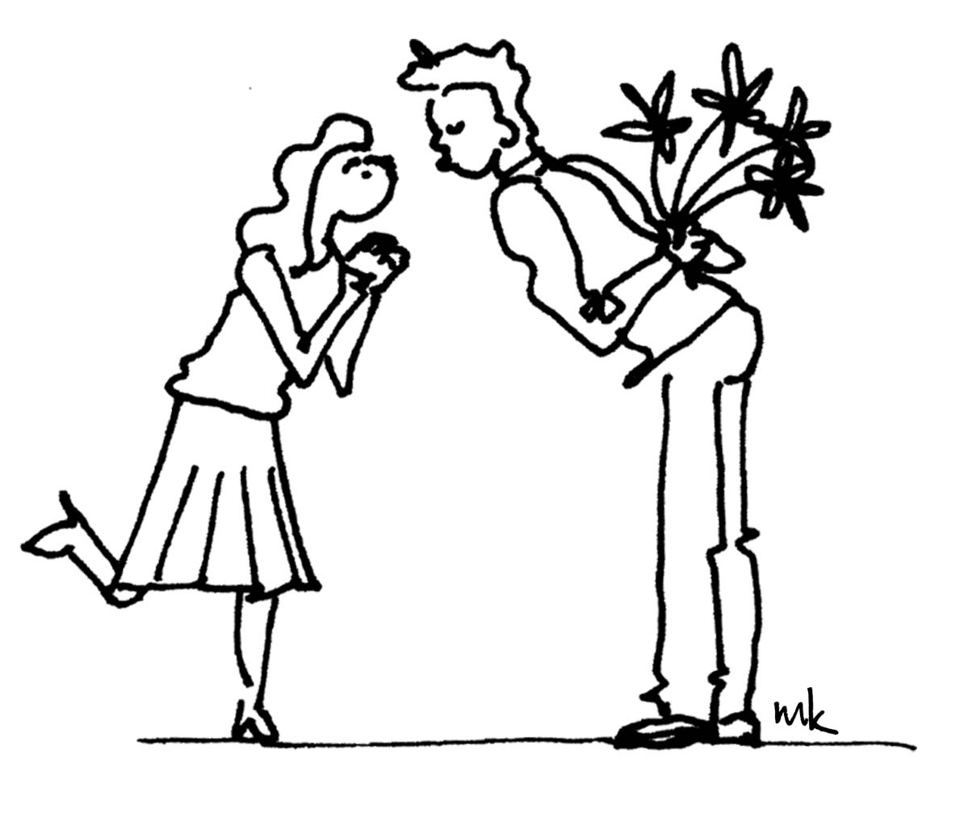
Einführung
Die Bibel enthält von Gott gegebene Werte und Prinzipien, die alle unsere Entscheidungen beeinflussen und leiten sollen,
einschließlich der Entscheidungen, die zu einer Ehe führen

Slide 4
Beziehe Gott in deine Suche ein
1. Eigentümer: Wem gehörst du?
2. Lebensziel: Was möchte Gott mit und von dir?
3. Unterschied: Wie sieht Gott dich?
4. Gehorsam: Kannst du Gott vertrauen?
Wir alle wissen, dass Regeln, Richtlinien und Empfehlungen nur einen eingeschränkten Einfluss auf unser Verhalten haben.
Es ist vor allem unser Herz, das unsere Handlungen kontrolliert.
Notes:
1. Wir sind von Gott erkauft für einen hohen Preis, gehören nicht mehr uns selbst, haben einen neuen Besitzer und Herrn
2. Gott hat ein Ziel für unser Leben: Ihn verherrlichen, Ihn anbeten, Ihm dienen; Christus gewinnen; spezielle Gaben und Aufgaben in Seinem Reich
3. Neue Schöpfung, auserwähltes Geschlecht, heilige Nation, nicht von dieser Welt, Kinder des Lichts
4. Willige Unterordnung unter die Gebote eines liebenden und weisen Gottes, der unser Schöpfer und Erlöser ist, der uns in Seine Familie adoptiert hat. Wir haben uns Ihm für die Ewigkeit anvertraut; können wir Ihm auch für unser jetziges Leben vertrauen?

Slide 5
Lerne, dich an und mit anderen Menschen zu freuen
Du wirst viel von deiner sozialen Entwicklung und viel Freude im Leben verpassen, wenn du deine Zeit und Energie ausschließlich dahinein investierst, dich mit möglichen Lebenspartnern anzufreunden.
Notes:
Freundschaften sind wichtig.
Aufbau von Vertrauen, gegenseitiges Geben und Nehmen.
Offenheit für deutliche Worte und Korrektur.
Keine Freundschaft mit der Welt, schlechter Umgang verdirbt
Sorgfältiger Aufbau eines inneren Freundschaftskreises
Lernen, mit verschiedensten Menschen einen bereichernden Umgang zu pflegen.
Allgemeine Freundschaftsbeziehung >> zeitlich begrenzte, romantische, ausschließliche Beziehung (Verlobung) >> Ehebeziehung

Slide 6
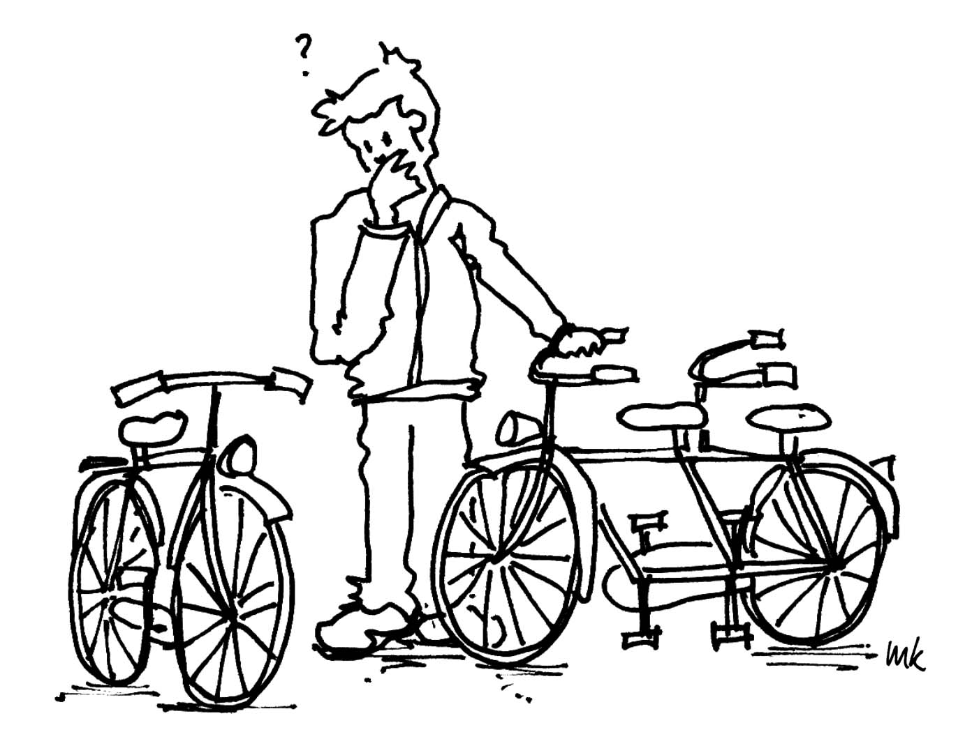
Singledasein, Ehe und Reinheit
Wertigkeit als Single und in der Ehe
2. Single, aber nicht allein
3. Ehe als ein Bündnis
4. Zusammenleben vor der Ehe?
Notes:
1. Singles und Verheiratete sind gleich wertvoll, dies sind gleichwertige Optionen des Lebensstils; besondere Gaben Gottes
2. Die Vorteile eines Singledasein können genossen und für Gott eingesetzt werden; Bsp. Jesus, Paulus
3. Ehe von Gott eingesetzt für alle Menschen; Bündnis als denkbar stabilste Verpflichtung zwischen Menschen
4. Gott fügt zwei Menschen zusammen. Bündnisse haben immer eine öffentliche und soziale Komponente, Verbindlichkeit

Slide 7
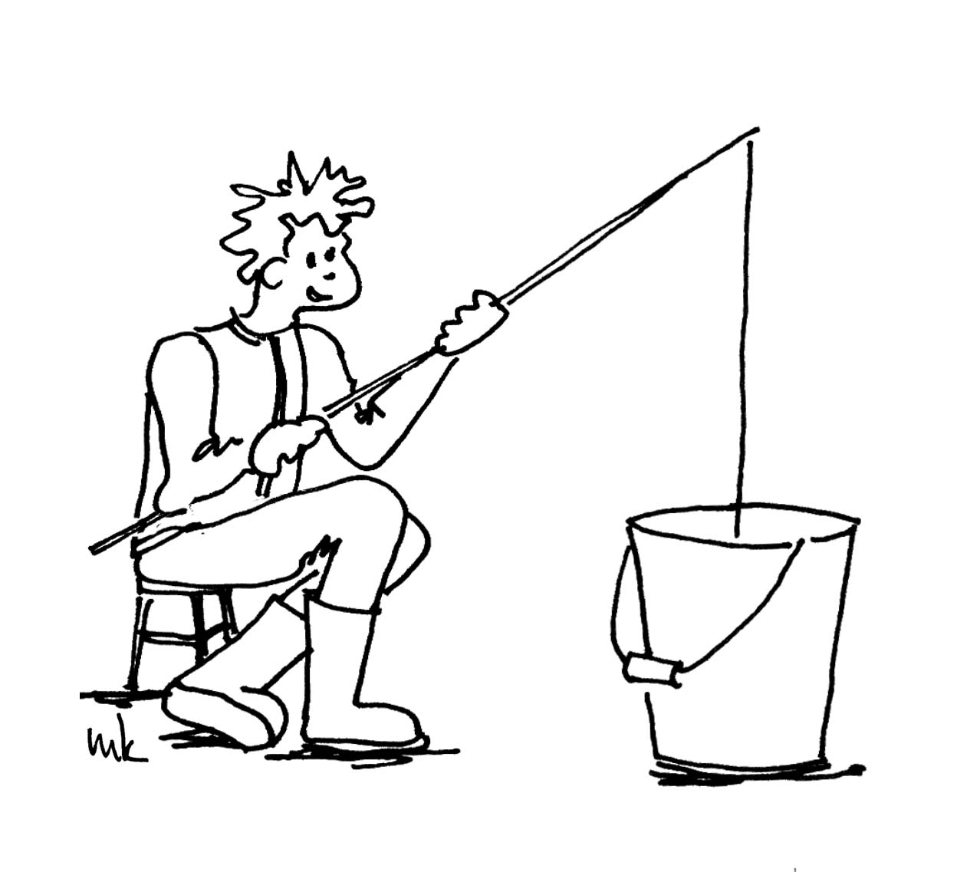
Das ‘Fisch-Teich’-Modell

Slide 8
1. Das Modell des/der ‘Einzig-Richtigen’
Notes:
Beschreibt die Bibel wirklich das Modell des Einen/ der Einen, die füreinander bestimmt sind?
Gleicht Gottes Plan für unser Leben einer Linie, und ist jede Abweichung davon verkehrt?
Oder bewegen wir uns eher auf einer Fläche, die einige klare Grenzen hat, und dazu weiter biblische Prinzipien für unsere Entscheidung?
Unser himmlischer Vater interessiert sich nicht allein für unsere Entscheidungen,
sondern auch dafür, wie wir zu diesen Entscheidungen kommen, für unsere Werte und Motive.
Rechnen wir mit Ihm? Suchen wir Seine Leitung? Geht es uns um Sein Reich?

Slide 9
1. Das Modell des/der ‘Einzig-Richtigen’

Slide 10
1. Das Modell des/der ‘Einzig-Richtigen’

Slide 11
2. Das ‘Fisch-Teich’-Modell
Notes:
Frage nach den Grenzen und Ausschlusskriterien bei unserer Partnersuche

Slide 12
2. Das ‘Fisch-Teich’-Modell
Notes:
Ausschluss: Partner des gleichen Geschlechts

Slide 13
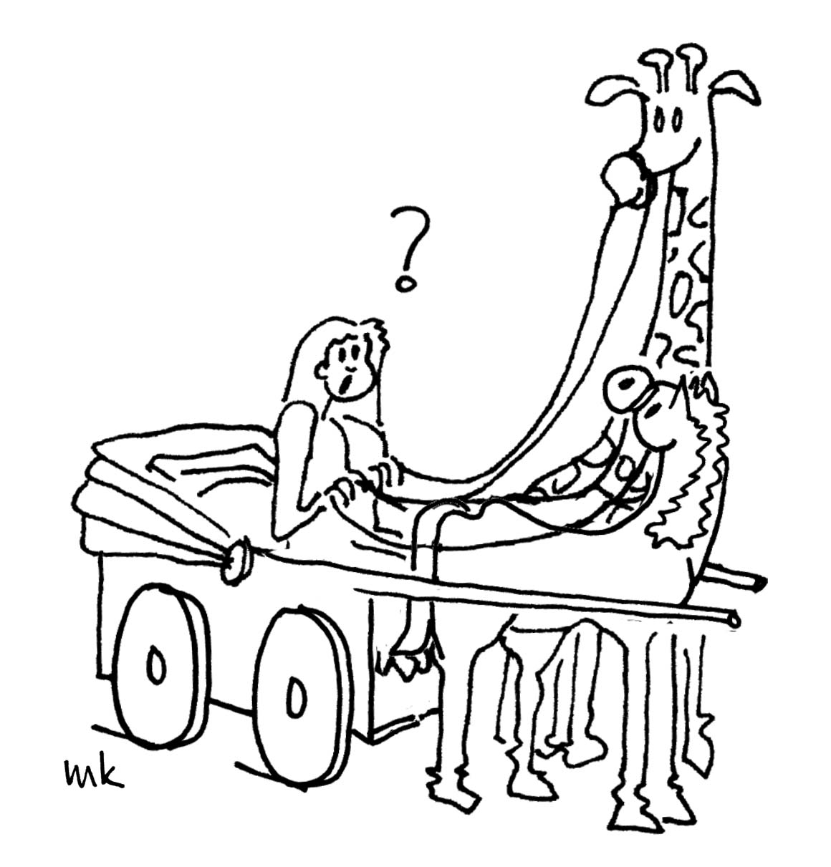
2. Das ‘Fisch-Teich’-Modell
“Lasst euch nicht mit Ungläubigen in das gleiche Joch spannen.
Wie passen denn Gerechtigkeit und Gesetzlosigkeit zusammen?
Oder was haben Licht und Finsternis gemeinsam?
Welche Übereinstimmung gibt es zwischen Christus und dem Teufel?
Was verbindet einen Gläubigen mit einem Ungläubigen?”
2. Korinther 6:14-15 NeÜ

Slide 14
2. Das ‘Fisch-Teich’-Modell
Notes:
Alle Ungläubigen sind ausgeschlossen.

Slide 15
2. Das ‘Fisch-Teich’-Modell
Notes:
Bereits verheiratete mögliche Partner sind ausgeschlossen.

Slide 16
2. Das ‘Fisch-Teich’-Modell
Notes:
Spezielle Berufung oder Vision für das eigene Leben schließt Partner aus, die diese nicht teilen.

Slide 17
2. Das ‘Fisch-Teich’-Modell
Notes:
Andere Kriterien: Alter, Temperament, Bildung, kultureller Hintergrund

Slide 18
2. Das ‘Fisch-Teich’-Modell
Notes:
Es verbleibt ein Bereich oder eine Gruppe von möglichen Partnern/Partnerinnen, in dem wir uns bewegen.

Slide 19
2. Das ‘Fisch-Teich’-Modell
“Eine Frau ist gebunden,
solange ihr Mann lebt;
wenn aber der Mann entschlafen ist,
so ist sie frei, sich zu verheiraten,
mit wem sie will, nur im Herrn.”
1. Korinther 7:39

Slide 20
2. Das ‘Fisch-Teich’-Modell
Notes:
Manche Grenzen sind unverrückbar, manche flexibel. Die Zielgruppe kann sich ändern.
Menschen können dazu kommen, z. B. durch Bekehrung.
Andere können die Gruppe verlassen, z. B. durch Heirat oder andere Interessen.
Auch kulturelle u. a. Grenzen sind nicht unüberwindbar, aber mit Vorsicht zu handhaben.

Slide 21
2. Das ‘Fisch-Teich’-Modell
Notes:
Exklusive Beziehung
Den idealen Partner gibt es nicht! Wir alle sind mit Fehlern behaftete Menschen.

Slide 22
Nach der Heirat…
ist das ‘Einzig-Richtige’-Modell
identisch mit dem
‘Fisch-Teich’-Modell.
Notes:
Meide die Gedanken: Was wäre, wenn ich jemand anderen…
Diese Phase ist jetzt vorbei.
Dein Ehepartner ist der/die Einzig-Richtige.
Bleib dein Leben lang treu!

Slide 23
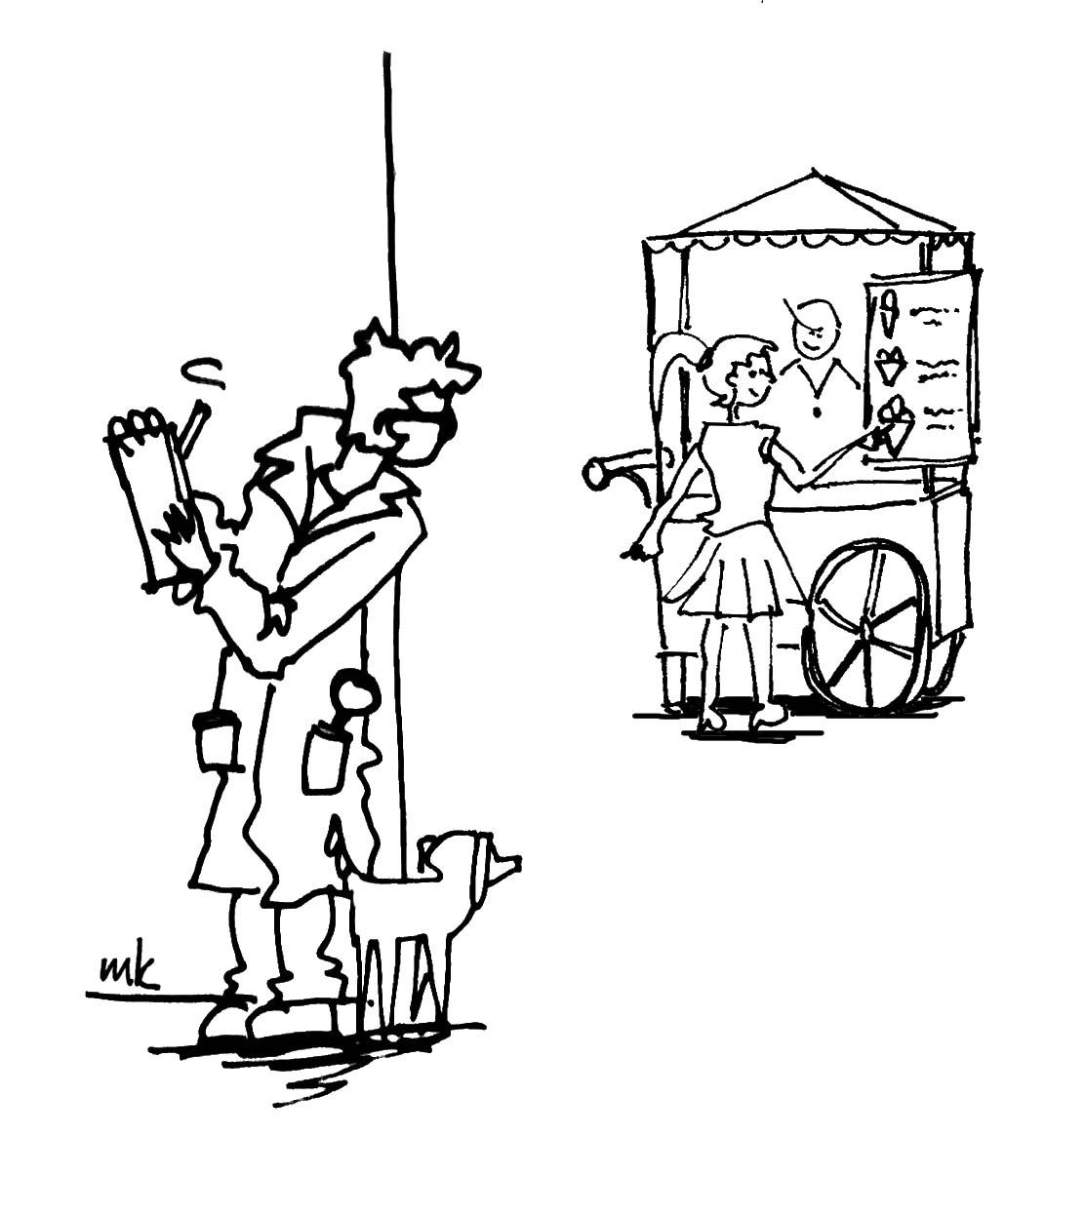
Romantisch und ausschließlich werden
1. Erkundige dich im Voraus
2. Quellen der Information
3. Was ist mit den Eltern?
4. Anzeichen für eine ungesunde
Beziehung
Notes:
Sammle Informationen u. a. über die folgenden Bereiche: Herkunftsfamilie und Verhalten dort; Charakter (offenbart sich am deutlichsten in schwierigen Situationen!); Beziehungen zu anderen Menschen; menschliche Reife; geistliches Leben und Wachstum
2. Beobachtung in der Familie des anderen; direkte Fragen an ihn/sie selbst; diskrete Nachfragen bei Freunden, Jugendleitern, Gemeindeältesten
3. Eltern einbeziehen; ihren Rat hören; versuchen, ihre Zustimmung zu bekommen
4. Die Partnerfamilie ignorieren; sexuelles Vergnügen suchen; übersteigerte Eifersucht; geistlicher Rückgang; selbstsüchtige Motive, nur die Bedürfnisse eines der Partner werden berücksichtigt
>> Offen darüber aussprechen; Pläne zur Veränderung verabreden; den Rat von erfahrenen Freunden einholen; bereit sein, die Beziehung zu beenden

Slide 24
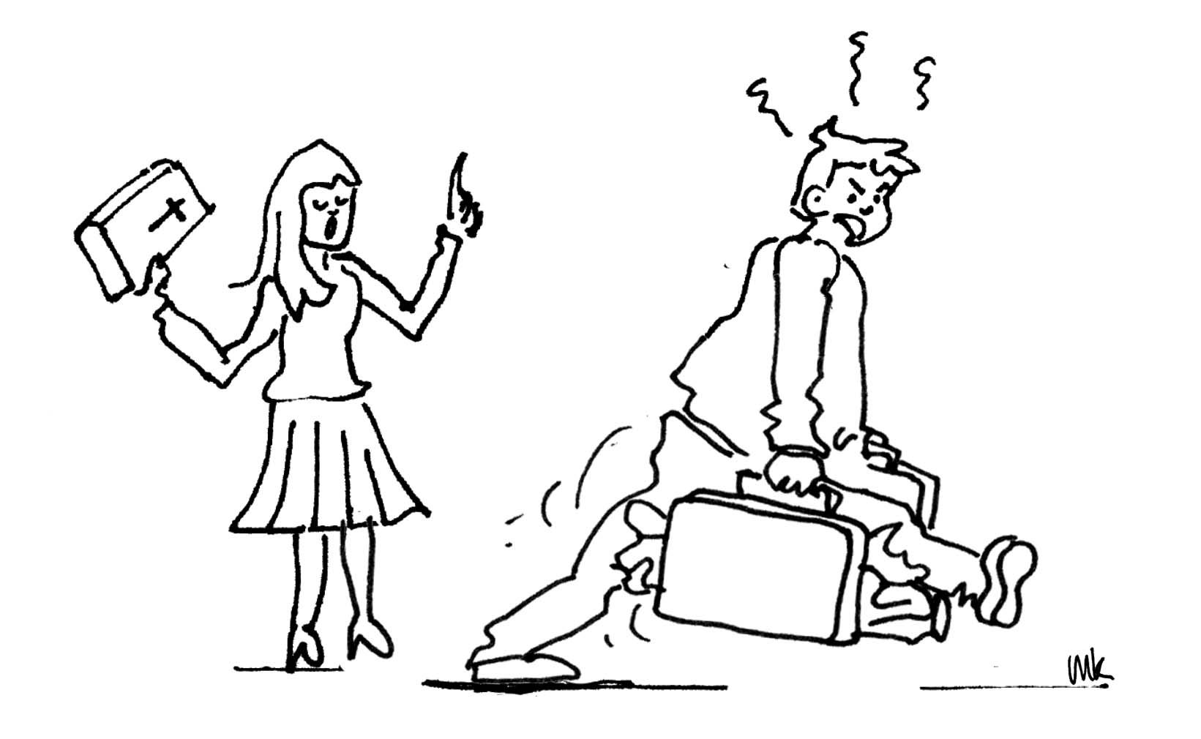
Wie kann man eine romantische Beziehung beenden?
1. Gib nicht dem/der Anderen die Schuld
2. Erkläre deine Gründe
3. Mach wirklich Schluss
4. Bring ihn/sie mit andern Christen in Kontakt
Notes:
Mach deutlich, dass der Abbruch der Beziehung von dir ausgeht; insbesondere, wenn es sich um einen Nicht-Christen handelt.
2. Wenn möglich, gib ein oder zwei Bibelstellen dazu an.
3. Die Beziehung sollte nicht vertagt und aufgeschoben, sondern tatsächlich und völlig beendet werden.
4. Das gilt insbesondere für einen ungläubigen Partner, dem du ja wünschen sollst, dass er/sie noch zum Herrn findet.

Slide 25
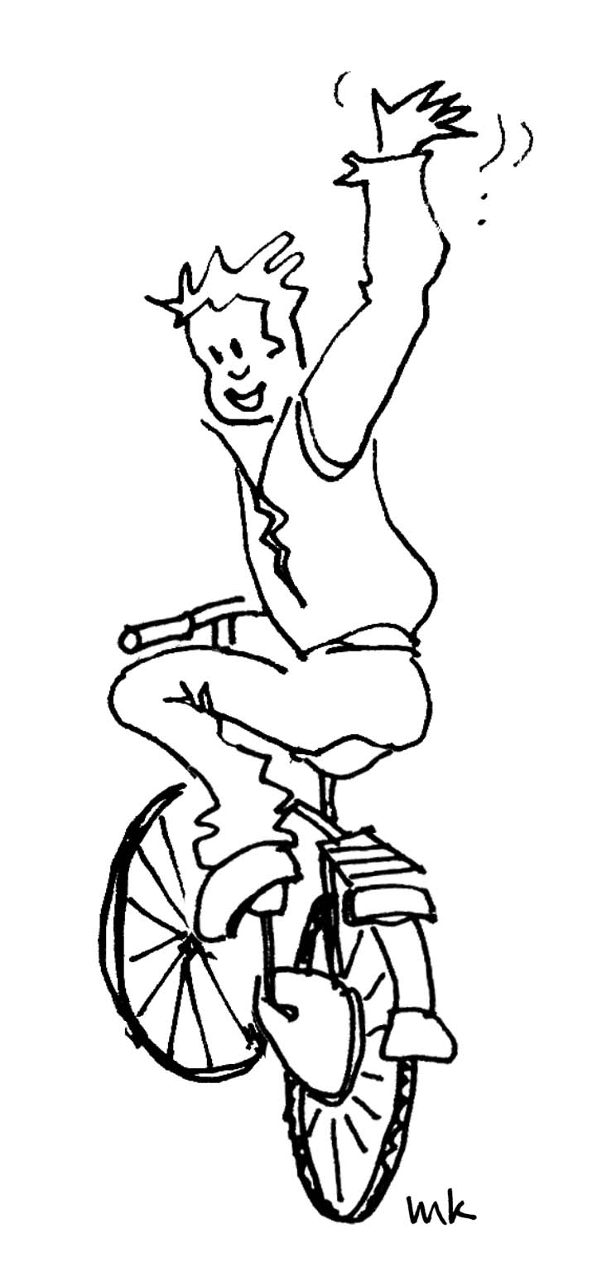
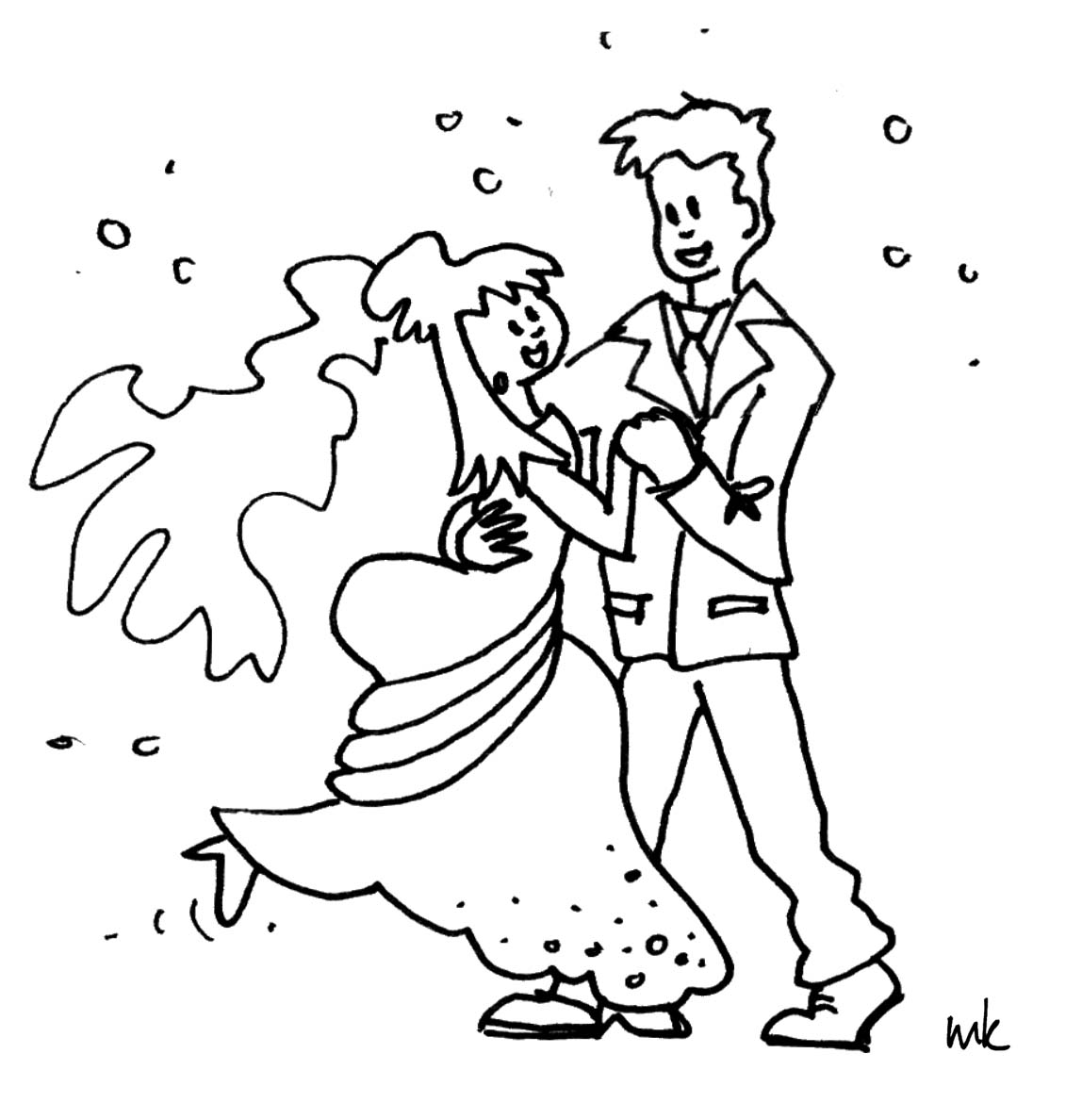
Schluss
“Richtet euch nicht nach den Maßstäben dieser Welt, sondern lasst die Art und Weise, wie ihr denkt, von Gott erneuern und euch so umgestalten, dass ihr prüfen könnt, ob etwas Gottes Wille ist, ob es gut ist, ob es Gott gefallen würde und ob es vollendet ist.”
Römer 12:2 NeÜ

